Slide 1
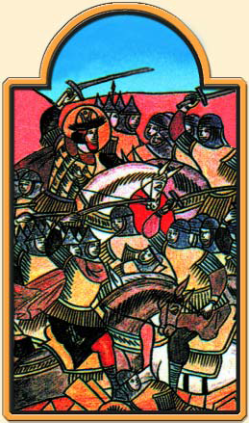
ЭТАПЫ РАЗВИТИЯ ЧЕЛОВЕЧЕСКОЙ ЦИВИЛИЗАЦИИ
Образовательная система «Школа 2100».
Данилов Д.Д. и др. Всеобщая история. 6 класс. История России
Автор презентации: Казаринова Н.В. (учитель, г. Йошкар-Ола)
© ООО «Баласс», 2013.
Notes:
Рисунок – http://

Slide 2


ОПРЕДЕЛЯЕМ ПРОБЛЕМУ
- Когда говорят об Англии, вспоминают холодный дождливый климат, о Франции – красивых женщин и духи. А что, по-вашему, является главной отличительной особенностью России?
Как вы думаете, могла ли эта огромная страна развиваться изолированно от соседей?
Notes:
Анимация построена на триггерах. Щелчок по документу (справа) выводит на слайд увеличенную копию документа. Щелчок по увеличенному документу сворачивает его. Смена вопросов происходит по щелчку на тексте вопроса. Переход на следующий слайд – щелчок за пределами текстовых блоков

Slide 3
ОПРЕДЕЛЯЕМ ПРОБЛЕМУ
ЕСТЬ ЛИ ВЗАИМОСВЯЗЬ МЕЖДУ РОССИЙСКОЙ И ВСЕМИРНОЙ ИСТОРИЕЙ?
ВАША ФОРМУЛИРОВКА ПРОБЛЕМЫ МОЖЕТ НЕ СОВПАДАТЬ С АВТОРСКОЙ. ПОЖАЛУЙСТА, ВЫБЕРИТЕ В КЛАССЕ ТУ ФОРМУЛИРОВКУ, КОТОРАЯ ВАМ НАИБОЛЕЕ ИНТЕРЕСНА!
Notes:
Анимация поставлена на щелчок. Вопрос исчезает, возникает авторская формулировка проблемной ситуации

Slide 4

ВСПОМИНАЕМ ТО, ЧТО ЗНАЕМ
Цивилизация |  | Признаки |  | Цивилизация
 |  | Большая общность людей
 |  | Возникновение городов
 |  | Ступень развития общества
 |  | Несколько народов и государств
 |  | Отношения между людьми
 |  | Особенности ведения хозяйства
 |  | Создание государств
 |  | Разделение людей на общественные слои
 |  | Представления о добре и зле, красивом и безобразном
 |  | Изобретение письменности
 |  | Управление государством
 |  | Культурные и религиозные традиции
Необходимый уровень. При помощи стрелок распредели признаки разных значений понятия «цивилизация».
Notes:
Анимация поставлена на щелчок. Происходит выцветание задания и появление таблицы.
Для выполнения задания необходимо воспользоваться встроенными средствами Microsoft PPT в режиме просмотра (инструмент «ПЕРО»)

Slide 5
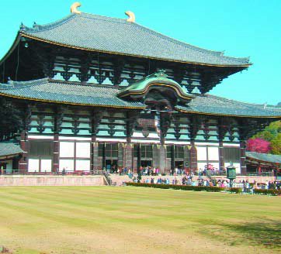
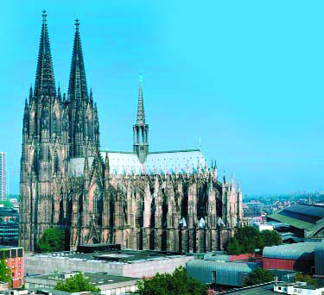

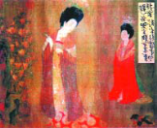
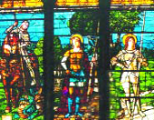
ВСПОМИНАЕМ ТО, ЧТО ЗНАЕМ
Необходимый уровень. К рисункам средневековых цивилизаций подбери названия из списка.
Индуистская цивилизация. Католическая цивилизация. Исламская цивилизация. Православная цивилизация. Дальневосточная цивилизация. Цивилизации американских индейцев.
Notes:
Выполнение задания в режиме просмотра происходит при использовании встроенных средств Microsoft PPT. Необходимо раскрасить слова, соответствующие термину нужным цветом

Slide 6
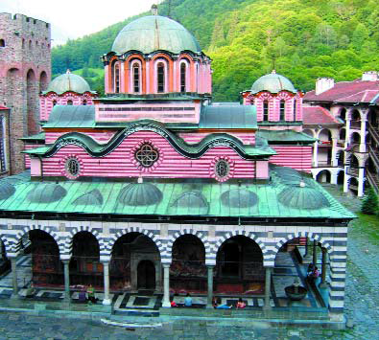
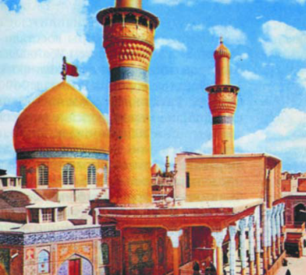
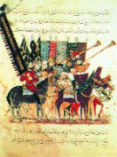
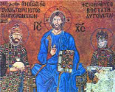
ВСПОМИНАЕМ ТО, ЧТО ЗНАЕМ
Необходимый уровень. К рисункам средневековых цивилизаций подбери названия из списка.
Индуистская цивилизация. Католическая цивилизация. Исламская цивилизация. Православная цивилизация. Дальневосточная цивилизация. Цивилизации американских индейцев.
Notes:
Выполнение задания в режиме просмотра происходит при использовании встроенных средств Microsoft PPT. Необходимо раскрасить слова, соответствующие термину нужным цветом

Slide 7
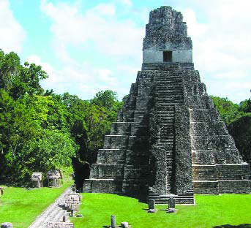
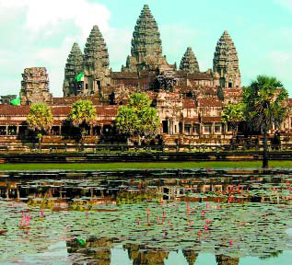
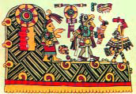
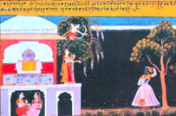
ВСПОМИНАЕМ ТО, ЧТО ЗНАЕМ
Необходимый уровень. К рисункам средневековых цивилизаций подбери названия из списка.
Индуистская цивилизация. Католическая цивилизация. Исламская цивилизация. Православная цивилизация. Дальневосточная цивилизация. Цивилизации американских индейцев.
Notes:
Выполнение задания в режиме просмотра происходит при использовании встроенных средств Microsoft PPT. Необходимо раскрасить слова, соответствующие термину нужным цветом

Slide 8
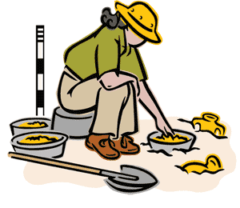
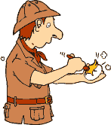

ВСПОМИНАЕМ ТО, ЧТО ЗНАЕМ
Программный уровень. Представь, что к тебе в руки попали материалы трёх археологических экспедиций. Определи, какие из них раскапывали поселения людей, живших в условиях цивилизации, а какие – поселения наших первобытных предков. Выдели признаки, по которым ты смог отличить цивилизацию от первобытного общества.
Раскопаны поселения, состоявшие из нескольких сотен каменных домов, обнесённых глинобитными стенами. На окраинах обнаружены стойла для скота, зерновые ямы, железные серпы, наковальни, остатки гончарных кругов, серебряные монеты. В центре поселений найдено много оружия, дорогих украшений. В некоторых поселениях в самом центре на холме сохранился фундамент и нижние этажи дворца правителя. На стенах дворца обнаружены рисунки и непонятные письмена.
Раскопаны поселения из нескольких десятков деревянных домов, обнесённых земляным валом. В каждом доме найдены железные топоры, косы, серпы, мечи, копья. Многие предметы покрыты сложным орнаментом и небольшими рисунками. Около домов расположены загоны для скота и зерновые ямы. В центре поселения – большой дом, в котором, возможно, никто не жил, но, судя по остаткам костей и глиняным черепкам, часто происходили пиры.
Раскопаны поселения из 10–15 хижин-шалашей, которые стояли по кругу и ничем не отличались друг от друга. В них найдены каменные наконечники копий и стрел, кремниевые ножи, пластинки из кости, покрытые изображениями зверей.
Экспедиция А
Экспедиция Б
Экспедиция В
Notes:
Анимация построена при помощи триггеров. Щелчок по названию экспедиции выводит на экран соответствующий материал. Щелчок по тексту убирает его.
Адреса рисунков –
Центральный рисунок - http://4.bp.blogspot.com/_i3myB63cYqs/TDegrT5V4LI/AAAAAAAAB0Y/0K7AzwgxjI0/s320/archaeology.gif
Рисунок слева - http://www.crystalinks.com/archaeologistm.gif
Рисунок справа - http://www.crystalinks.com/archaeologistw.gif

Slide 9

ОТКРЫВАЕМ НОВЫЕ ЗНАНИЯ
1. Этапы развития цивилизации
2. Источники по истории России

Slide 10
ЭТАПЫ РАЗВИТИЯ ЦИВИЛИЗАЦИИ
Необходимый уровень. Заполни схему, вписав названия основных сфер жизни общества. Определи значение каждой сферы жизни общества, впиши в схему.
_____________________________________________

Slide 11
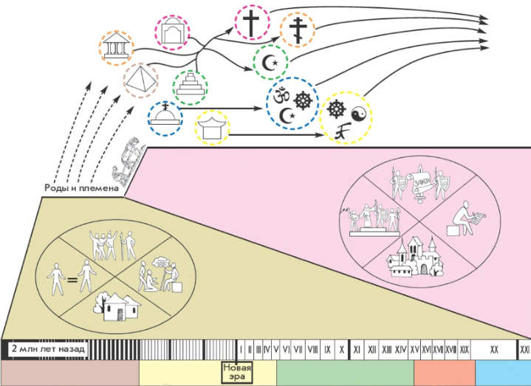
ЭТАПЫ РАЗВИТИЯ ЦИВИЛИЗАЦИИ
Необходимый уровень. Назови основные этапы развития цивилизации.

Slide 12
ИСТОЧНИКИ ПО ИСТОРИИ РОССИИ
Необходимый уровень. Вспомни, что такое исторический источник, какие виды источников тебе известны.
сохранившийся
себе
сведения
времён
жизни
в
объект
о
прошлых
прошлом
с
несущий
в
ИСТОРИЧЕСКИЕ ИСТОЧНИКИ

Slide 13

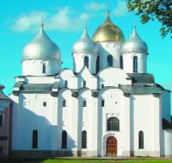
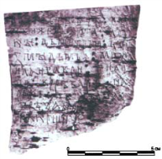
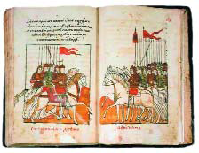
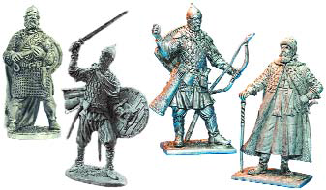


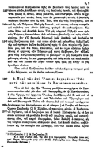
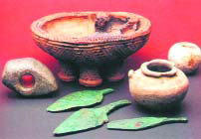

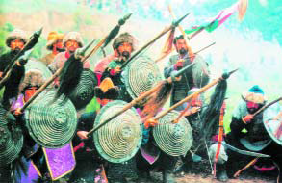
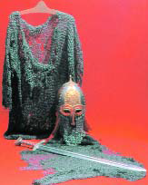
ИСТОЧНИКИ ПО ИСТОРИИ РОССИИ
Необходимый уровень. Определи, что является источником по древнейшей и средневековой российской истории, а что нет.
Notes:
Анимация поставлена на щелчок. Происходит выцветание задания и появление рисунков со стр. 14-15. Подписи к рисункам там же.

Slide 14
ОТКРЫВАЕМ НОВЫЕ ЗНАНИЯ
История нашей страны – это история народов, её населяющих, и государств, ими созданных. Это история семей, многие поколения которых выросли на этой земле, история людей, которые могут сказать: «Россия – наша Родина!»

